Slide 1
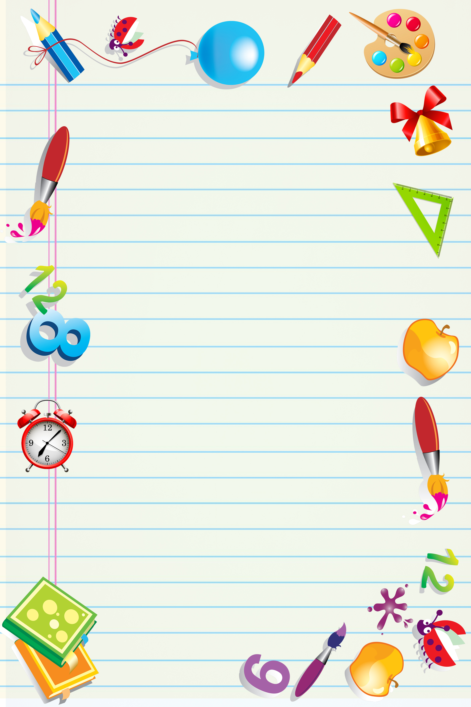
ПРЕДШКОЛЬНАЯ ПОДГОТОВКА В ДОУ
Развивающие игры
Муниципальное автономное дошкольное образовательное учреждение
«Центр развития ребёнка – детский сад №104 «Бэлэкэч»
Подготовила: воспитатель Офокова Л.А.
г. Набережные Челны, 2016 год

Slide 2
ИГРЫ НА РАЗВИТИЕ
МЕЖПОЛУШАРНОГО ВЗАИМОДЕЙСТВИЯ
Колечко. Поочередно и как можно быстрее перебирать пальцами рук, соединяя их в кольцо в прямом и обратном направлении. Вначале каждой рукой отдельно, затем вместе.
Ухо - нос. Левой рукой взяться за кончик носа, правой за левое ухо. Одновременно отпустить ухо и нос, хлопнуть в ладоши, поменять положение рук. Кулак - ребро - ладонь. Показать ребенку три положения руки на плоскости стола, последовательно сменяющие друг друга. Выполнять упражнение как можно быстрее.
Голова - живот. Правой рукой гладить по голове, левой - похлопывать по животу. Поменять руки.
Швейная машинка. Правой рукой «крутить» ручку швейной машинки, левой рукой похлопывать по колену

Slide 3
РАЗВИТИЕ РЕЧИ
Перед школой желательно развивать речь. Для этого не нужно ничего сложного придумывать. Достаточно просто разговаривать с ребенком, а точнее слушать его. Попросите его рассказать мультфильм, который он смотрел, пересказать сказку или рассказ. Постепенно ребенок будет учиться правильно строить предложения, соблюдать логику и согласовывать отдельные слова.

Slide 4
ИГРЫ НА РАЗВИТИЕ РЕЧИ
Опиши с закрытыми глазами
Предложите ребенку внимательно изучить какой-либо предмет. А потом он должен закрыть глаза и подробно его описать. В этой игре развивается зрительная память и выявляются связи внимания. Игру можно постепенно усложнять. Например, играть в нее можно на улице. После того, как вы встретили прохожего, и ребенок на него внимательно посмотрел, малыш вам его описывает

Slide 5
ИГРЫ НА РАЗВИТИЕ РЕЧИ
Игры «Назови лишнее»
Ведущий называет слова и предлагает детям назвать «лишнее» слово, а за-тем объяснить, почему это слово «лишнее».
а) «Лишнее» слово среди существительных.
Кукла, песок, юла, ведёрко, мяч.
Стол, шкаф, ковёр, кресло, диван.
Пальто, шапка, шарф, сапоги, шляпа.
Слива, яблоко, помидор, абрикос, груша.
Волк, собака, рысь, лиса, заяц…
б) «Лишнее» слово среди имён прилагательных.
Грустный, печальный, унылый, глубокий.
Храбрый, звонкий, смелый, отважный.
Слабый, ломкий, долгий, хрупкий.
Крепкий, далёкий, прочный, надёжный….
в) «Лишнее» слово среди глаголов.
Думать, ехать, размышлять, соображать.
Бросился, слушал, ринулся, накинулся.
Ненавидеть, презирать, наказывать.
Приехал, прибыл, убежал, прикатился..

Slide 6
ИГРЫ НА РАЗВИТИЕ РЕЧИ
Выбери правильный ответ.
В году месяцев (7, 12, 16, 24).
Отец старше сына (иногда, часто, всегда, никогда).
У дерева всегда есть (листья, корень, плоды, цветы).
Зимний месяц (ноябрь, март, февраль, июнь).
Всегда горячий (утюг, грелка, кипяток, пар).

Slide 7
ИГРЫ НА РАЗВИТИЕ РЕЧИ
Отгадай предмет по названиям его частей
Кузов, кабина, колесо, руль, фары, дверцы.
Ствол, ветки, сучья, листья, кора, корни.
Дно, крыша, стенки, ручки.
Палуба, каюта, якорь, корма, нос.
Подъезд, этаж, лестница, квартира, чердак.
Крылья, кабина, хвост, мотор.
Глаза, лоб, нос, рот, брови, щёки.

Slide 8
ИГРЫ НА РАЗВИТИЕ РЕЧИ
Выбрать из трёх слов
два слова – «неприятеля»
Друг, печаль, враг.
Высокий, большой, низкий.
Ночь, сутки, день.
Длинный, большой, короткий.
Радость, радостный, печаль.

Slide 9
ИГРЫ НА РАЗВИТИЕ РЕЧИ
Найти в стихотворении слова, которые звучат одинаково, но имеют разное значение
Много есть ключей:
Ключ – родник среди камней,
Ключ скрипичный, завитой,
И обычный ключ дверной.

Slide 10
ПОДГОТОВКА К ОБУЧЕНИЮ
ГРАМОТЕ
-сформированность звуковой стороны речи, т. е. ребенок должен владеть правильным, чётким произношением звуков всех фонематических групп (свистящих, шипящих, соноров);
-сформированность фонематических процессов, т. е. умение слышать, различать и дифференцировать звуки родного языка;
-готовность к звуковому анализу и синтезу состава речи, т. е. выделять начальный гласный из состава слова; анализ гласных звуков; слышать и выделять первый и последний согласный звук в слове;
-знакомство с терминами: "звук", "слог", "слово", "предложение", звуки гласные, согласные, твердые, мягкие, глухие, звонкие.
-умение работать со схемой слова, предложения.
-владения навыками послогового чтения.

Slide 11
ПОДГОТОВКА К ОБУЧЕНИЮ
ГРАМОТЕ
Кто больше назовет слов на звук …[С]
Кто больше назовет слов со звуком…[Р]
Светофор (твердый – мягкий согласный звук, гласный звук)
Игры с Звуквоедиком.
[…]ран, […]каф, […]тул, сто[…], тарелк[…]

Slide 12
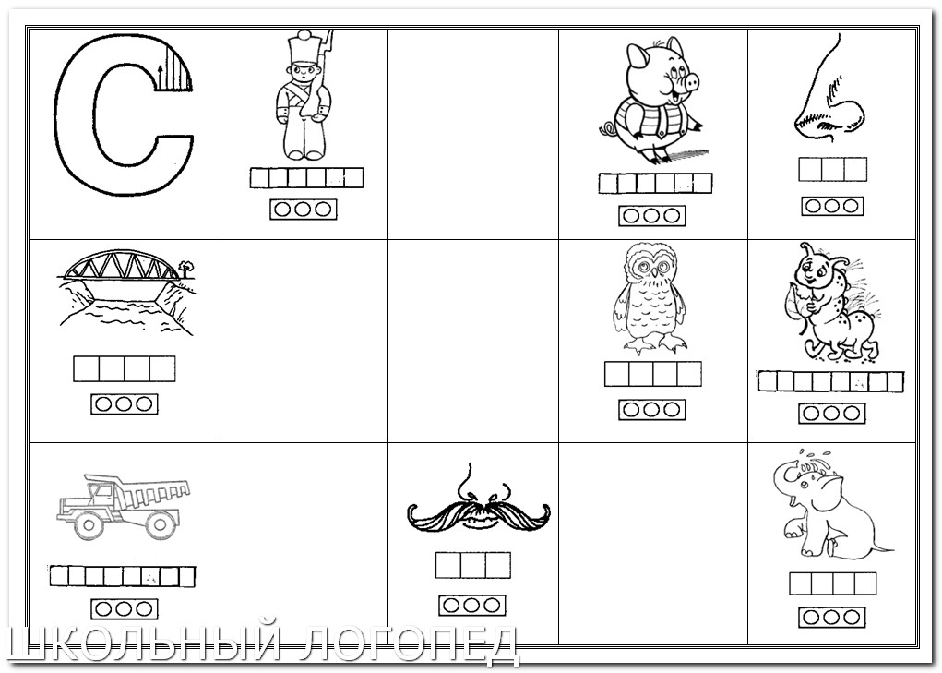
ПОДГОТОВКА К ОБУЧЕНИЮ
ГРАМОТЕ
Где звук?

Slide 13
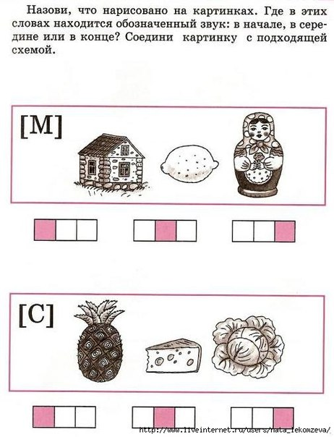
ПОДГОТОВКА К ОБУЧЕНИЮ
ГРАМОТЕ
Назови, что нарисовано
на картинках. Где в этих
словах находится обозначенный
звук: в начале, в середине или
в конце? Соедини картинку
с подходящей схемой.

Slide 14
ПОДГОТОВКА К ОБУЧЕНИЮ
ГРАМОТЕ
Звуковой анализ слова «мак».
При выкладывании схемы звукового анализа учим детей пользоваться алгоритмом.
1. Произнести слово медленно, чётко, так, чтобы был слышен каждый звук (мммаааккк)
2. Выделить голосом и назвать первый звук в слове (мммак). Обозначаем синим цветом.
3. Произнести слово медленно, выделив голосом следующий звук (мааак).Обозначаем красным цветом.
4. Произнести слово медленно, выделив голосом следующий звук (маккк).Обозначаем синим цветом.
5. Назвать все звуки в слове по порядку (м-а-к).
6. Сосчитать и назвать количество звуков в слове (в слове «мак» - 3 звука).

Slide 15
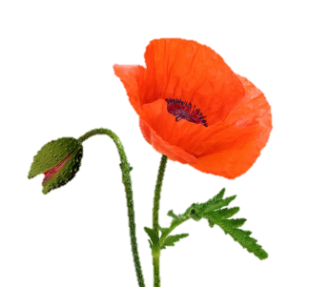
ПОДГОТОВКА К ОБУЧЕНИЮ
ГРАМОТЕ

Slide 16

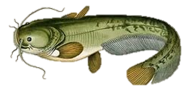

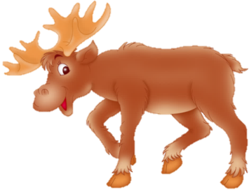
ПОДГОТОВКА К ОБУЧЕНИЮ
ГРАМОТЕ
Подбери к схеме слова картинку

Slide 17
ПОДГОТОВКА К ОБУЧЕНИЮ
ГРАМОТЕ
Игра-загадка «Назови слово по модели»

Slide 18
ПОДГОТОВКА К ОБУЧЕНИЮ
ГРАМОТЕ
Слоги и слова
Слоги – это части слова. Посчитать слоги можно при помощи ладони. Сколько раз коснется руки подбородок, столько в слове и слогов.
!!!Важно помнить: сколько в слове гласных, столько и слогов.

Slide 19





ПОДГОТОВКА К ОБУЧЕНИЮ
ГРАМОТЕ
Кто в каком домике живет?

Slide 20

ПОДГОТОВКА К ОБУЧЕНИЮ
ГРАМОТЕ
Зашифрованное слово
Выделить первый слог из названий картинок, объединить слоги в слово
малина, шина, насос -…

Slide 23


ПОДГОТОВКА К ОБУЧЕНИЮ
ГРАМОТЕ
Прочитай по первым буквам

Slide 24

ПОДГОТОВКА К ОБУЧЕНИЮ
ГРАМОТЕ
Прятки
нужно найти буквы, спрятанные в рисунках, отличить правильное написание от неправильного

Slide 25

ПОДГОТОВКА К ОБУЧЕНИЮ
ГРАМОТЕ
Определи букву по части

Slide 26
ПОДГОТОВКА К ОБУЧЕНИЮ
ГРАМОТЕ
Распутай слова
Слова в предложении перепутались. Попробуйте расставить их на свои места. Что получится?
1. Любит, медвежонок, мёд.
2. Дымок, идёт, трубы, из.
3. Стоят, вазе, цветы, в.
4. Орехи, в, белка, дупло, прячет.

Slide 27
ПОДГОТОВКА К ОБУЧЕНИЮ
ГРАМОТЕ
Подними цифру
Цель: научить определять количество слов в предложении на слух.
Предложения для игры:
1. Алеша спит.
Петя кормит кур.
Врач лечит больного ребёнка.
4. Мама купила Наташе красивую куклу.
5. Сильный спортсмен легко поднял тяжёлую штангу.

Slide 28
ИГРЫ НА РАЗВИТИЕ МАТЕМАТИЧЕСКИХ СПОСОБНОСТЕЙ
Что бывает прямоугольной формы?
Число, как тебя зовут? Цель: Упражнять детей в увеличении или уменьшении чисел на 1 (2, 3…) Ход: -Я задумала число. Если к нему прибавить 1 получится 3. Какое число я задумала?
Состав числа. У меня в руках 6 орешков, в одной - 2, сколько в другой?

Slide 29
ИГРЫ НА РАЗВИТИЕ МАТЕМАТИЧЕСКИХ СПОСОБНОСТЕЙ
Угадай, какое число пропущено
Цель: определить место числа в натуральном ряду, назвать пропущенное число.
1
2
3
4
5
6
7
8
9
10

Slide 30
ИГРЫ НА РАЗВИТИЕ МАТЕМАТИЧЕСКИХ СПОСОБНОСТЕЙ
Назови пропущенное слово
Цель: закрепить знания о днях недели, частях суток, временах года.
Содержание. Ведущий бросает мяч одному из родителей:
- Солнышко светит днем, а луна . . .
- Утром я пришла в детский сад, а вернулась домой . . .
- Если вчера была пятница, то сегодня . . .
- Если за понедельником был вторник, то за четвергом . . .
Аналогично можно проводить игру о временах года, месяцах.

Slide 31
ИГРЫ НА РАЗВИТИЕ МАТЕМАТИЧЕСКИХ СПОСОБНОСТЕЙ
Путешествие
Цель: учить ориентироваться в пространстве.
Содержание. Воспитатель обозначает направление на полу музыкального зала стрелка; разного цвета, а родителю говорит: «Сначала идите туда, куда указывает красная стрелка, потом поверните туда, куда указывает синяя, затем пройди три шага и там ищи».

Slide 32
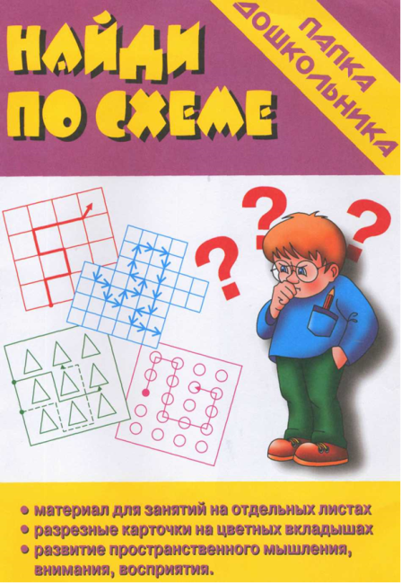
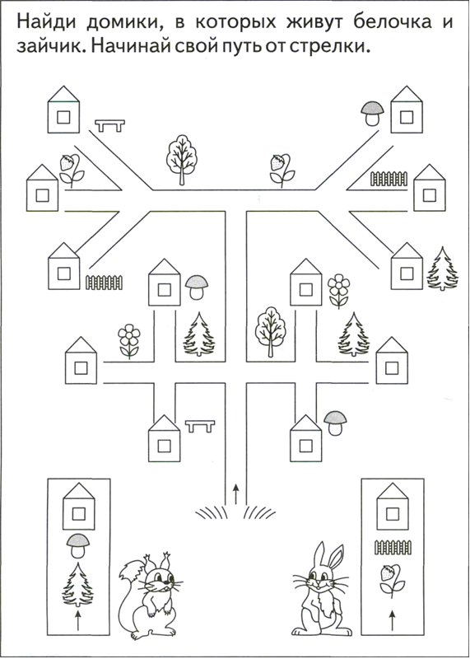
ИГРЫ НА РАЗВИТИЕ МАТЕМАТИЧЕСКИХ СПОСОБНОСТЕЙ

Slide 33
Это только некоторые игры, которые помогают подготовить ребенка к школе. В них можно играть и на прогулке, и дома, и во время совместной уборки.
Все приведенные здесь способы вполне доступны неспециалистам. Подготовка же ребенка к школе предупредит появление в дальнейшем очень многих проблем.
Надеемся, что эти игры помогут вам при подготовке Ваших детей к школе.
Желаем удачи!

